Slide 1


Partenariats locaux de Prévention
(PLP)
Agir ensemble pour la sécurité
PARTICIPATION – COMMUNICATION – PREVENTION

Slide 2
Principes de base cfr Circulaire ministérielle du 19 février 2019
  Partenariat : entr’aide structurée entre le citoyen, la police et les autorités locales
  local : au sein d’un territoire délimité (PLP) au préalable ou d’un groupement professionnel déterminé(PLP-i)
  de Prévention : éviter, par des mesures de prévention, que les citoyens soient victimes de délits (cambriolages,…)
  Communication entre les partenaires : basée sur l’échange d’informations

Slide 3
PARTENARIAT : quels sont les acteurs du PLP ?
  Citoyens – indépendants – groupements professionnels – zonings industriels ou commerciaux - … via le coordinateur : ce sont les membres du PLP
  Services de police
    Police locale : policier mandaté – Service de proximité : interlocuteur privilégié
    Police fédérale : centre de communications (CIC) pour les messages concernant des faits en cours ou très récents – Police judiciaire fédérale (par exemple service spécialisé dans les vols, dans le trafic des objets d’art,…) pour la diffusion de messages plus généraux relatifs aux modes opératoires relevés récemment
  Autorités locales (Collège communal – Gouverneur de Province) et fédérales (SPF Intérieur)
              bUR

Slide 4
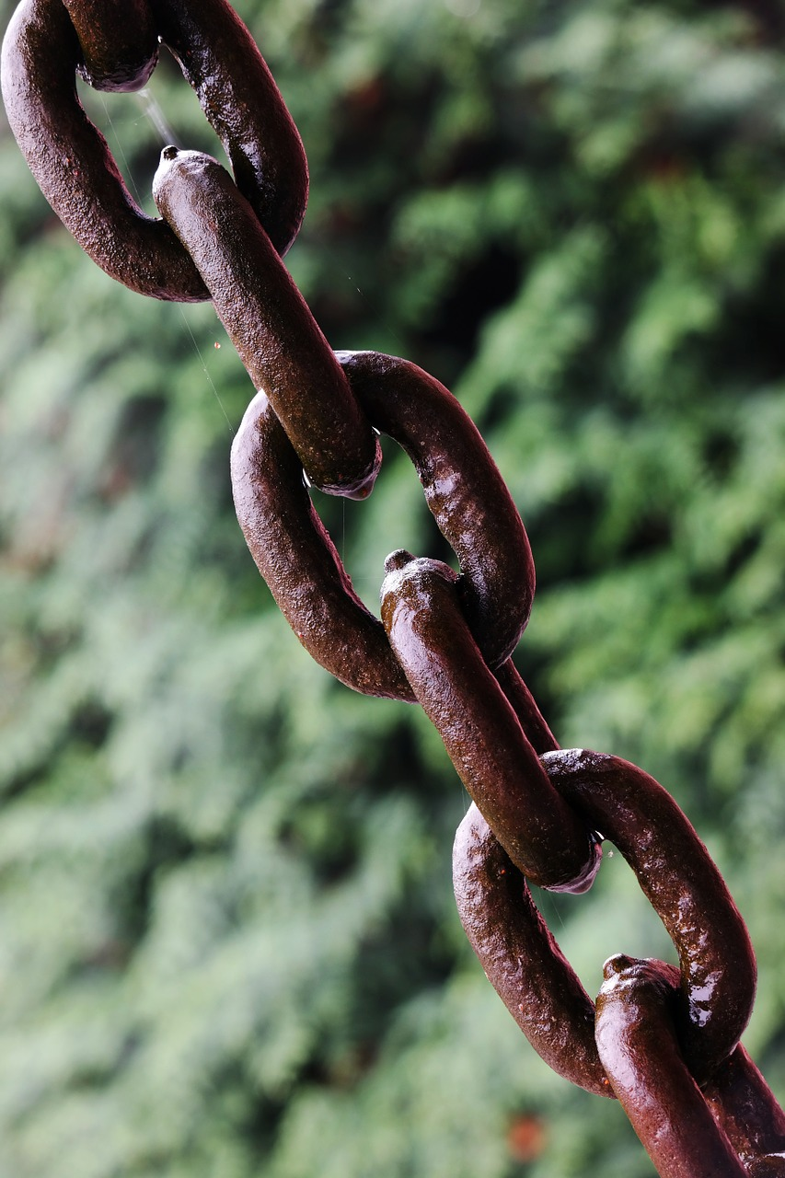
PARTENARIAT
Quel rôle joue le citoyen ?
  L’initiative de la création du PLP est prise par les citoyens et/ou par les autorités locales en collaboration avec les citoyens.
  Le citoyen est un maillon indispensable dans la chaîne
  de la sécurité.
  Quel endroit est visé ? : au niveau de la commune
  ou du quartier, ou encore d’un groupement
  professionnel
  Objectifs : accroître la sécurité et diminuer le
  sentiment d’insécurité

Slide 5
PARTENARIAT
Quel rôle joue la zone de police?
  La zone de police désigne un policier mandaté pour les contacts avec le PLP
  La zone de police procède au screening du candidat-coordinateur
  La zone de police signe la charte du PLP
  Le policier mandaté transmet régulièrement au coordinateur toute information utile au fonctionnement du PLP
  Le policier mandaté traite et transmet à qui de droit toute information reçue du coordinateur et/ou des membres du PLP
  Le policier mandaté veille à ce que le fonctionnement du PLP respecte les prescrits légaux ceux de la circulaire ministérielle régissant les PLP
  Le policier mandaté participe à l’évaluation périodique du PLP et fournit les statistiques anonymisées de la criminalité
  Le centre de communications (CIC) transmet aux coordinateurs des PLP toute information urgente utile

Slide 6
PARTENARIAT
Quel rôle jouent les autorités communales ?
  Signature de la charte du PLP
  Appui logistique
    Acquisition et placement des panneaux de signalisation à placer aux limites du PLP
    Duplication des toutes-boîtes
    Salle pour réunions annuelles des membres
    Eventuellement coût de certaines communications (par exemple si le PLP utilise le module de communication d’une plate-forme)

Slide 7
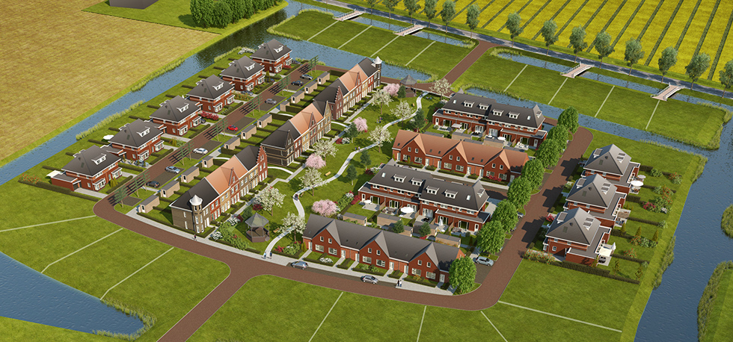
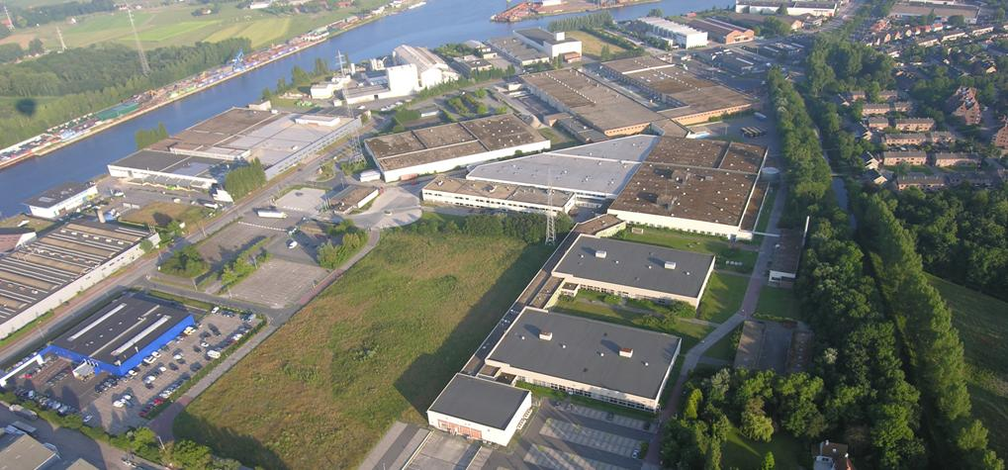
LOCAL
PRIORITE N° 1 : la sécurité et le sentiment de sécurité dans un périmètre défini
  Dans le quartier où l’on réside A l’endroit de ses activités professionnelles

Slide 8
PREVENTION
Engagement maximal et sensibilisation : les habitants n’ont que rarement conscience que la protection contre les cambriolages n’est pas très compliquée et n’est pas nécessairement très coûteuse
Viser la prévention intégrale
  Bonnes habitudes à prendre : c’est gratuit et immédiat
  Protection mécanique : pas nécessairement onéneux, empêche ou retarde l’effraction
  Protection électronique : éclairages extérieurs avec détection, alarmes, …
Faire usage de tous les canaux de communication possibles pour informer
  Messages aux membres des PLP
  Articles dans les toutes-boîtes communaux
  Site web communal

Slide 9

COMMUNICATION
Basée sur un échange d’informations suivant un plan de communication pré-établi
  du citoyen vers la police (questions
  relatives aux mesures de prévention,
  demandes d’audits de sécurité gratuits,
  phénomènes particuliers observés…)
  de la police vers le citoyen (conseils
  de prévention, nouveaux modes
  opératoires constatés, signalements
  partagés,…)

Slide 10
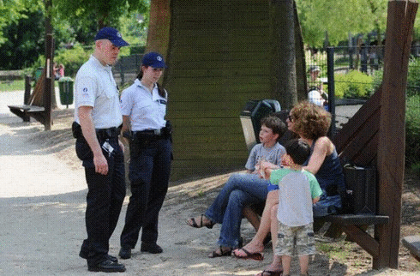
OBJECTIFS
  Augmentation du sentiment de sécurité
  Accroissement de la conviction que la prévention
  est nécessaire et utile
  Promotion de la collaboration entre la police et le citoyen (faire en sorte que le citoyen soit plus enclin à signaler ce dont il est victime ou témoin)
  Renforcement de la cohésion sociale : entr’aide entre habitants

Slide 11
QUE N’EST CERTAINEMENT PAS UN PLP ? cfr Loi sur les milices privées du 29/07/1934 et loi sur la fonction de police du 05/10/1992
  Les citoyens ne s’immiscent pas dans les tâches dévolues à la police, comme par exemple l’organisation de patrouilles, d’observations ciblées…
  Le citoyen se limite à
  Ecouter Observer Signaler
  les phénomènes particuliers qu’il remarque et qui sont utiles aux services de police pour agir afin que des délits ne soient pas commis ou soient résolus au bénéfice de victimes innocentes

Slide 12
QUE N’EST CERTAINEMENT PAS UN PLP ?
  Etre membre d’un PLP ne confère aucun privilège
  Un PLP est indépendant (aucun but politique ni commercial)

Slide 13
QUELQUES CHIFFRES REPRESENTATIFS
  Au niveau belge, il existe 1170 PLP regroupant quelque 120.000 membres (familles, indépendants, entreprises)
    en Flandre : + 945 PLP
    en Wallonie : + 217 PLP
    à Bruxelles : 8 PLP

Slide 14
COMMENT SE DEROULE L’ECHANGE D’INFORMATIONS ?
  COMMUNICATION BI-DIRECTIONNELLE
    Information des membres du PLP la police
    Information de la police les membres du PLP

Slide 15
COMMUNICATION BI-DIRECTIONNELLE
  On ne peut assez insister sur la nécessité d’un flux bi-directionnel de communications.
  A la fois les membres du PLP et la police ont d’importantes attentes quant à ces communications.
  Si l’un des partenaires ne communique pas ou insuffisamment, le bon fonctionnement du PLP est alors mis en péril.

Slide 16
COMMUNICATION DES MEMBRES DU PLP POLICE
  Quelles sont les attentes de la police par rapport au PLP ?
    Augmentation de la propension à signaler les faits de la part des membres du PLP, qu’ils soient victimes ou témoins
    Communication directe et immédiate des phénomènes observés
    Réaction appropriée aux éléments fournis par la police (conseils de prévention,…)

Slide 17
COMMUNICATION DES MEMBRES DU PLP POLICE
  Augmentation de la propension à signaler les faits observés
    Lorsque l’attention d’un membre est attirée par des personnes ou véhicules au comportement suspect, il doit immédiatement en informer à la police en veillant à donner un signalement correct des personnes ou de la marque d’immatriculation des véhicules utilisés ; cela permet à la police d’adopter une démarche prév entive et d’empêcher un délit de se commettre, donc d’éviter que des habitants en soient victimes
    Déclaration des faits délictuels dont on est témoin ou victime : si la police reste dans l’ignorance de faits commis, elle ne peut adapter son action en conséquence

Slide 18
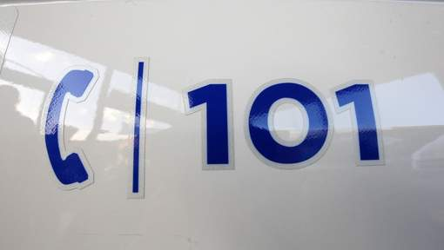
COMMUNICATION DES MEMBRES DU PLP POLICE
  Transmission directe et immédiate des informations recueillies
    Toujours envoyer les informations directement à la police, de préférence via le numéro de
    téléphone 101, et PAS via le coordinateur
    L’information doit être transmise immédiatement après qu’elle ait été recueillie

Slide 19
COMMUNICATION DES MEMBRES DU PLP POLICE
  Réagir de façon adéquate à un appel reçu dans le cadre du PLP
    Réagir aux appels de manière efficace et légale
    Appliquer systématiquement les mesures proposées
    Réagir immédiatement suite à des faits délictuels ou criminels

Slide 20
COMMUNICATION POLICE MEMBRES DU PLP
  Quelles sont les attentes des membres du PLP ?
    L’envoi d’un message urgent par la police en cas d’événement survenu sur le territoire couvert par le PLP ou à proximité de celui-ci
    La diffusion de messages non-urgents (mises en garde de routine, conseils de prévention, description de nouveaux modes opératoires, propositions d’audits de sécurité,…)
    Un retour d’information suite à des événements survenus ou à des renseignements fournis : la motivation des membres du PLP est entretenue par la connaissance de l’utilité de l’existence du PLP

Slide 21
COMMUNICATION POLICE MEMBRES DU PLP
  Message urgent émis par la police suite à des événements
    Lors de constatations en flagrant délit ou peu de temps après les faits, la diffusion d’un message urgent par la police est attendu (par exemple disparition d’une personne âgée ou d’un enfant qui se sont perdus dans le quartier,…)
    La police envoie un tel message par la voie convenue au préalable au plan de communication (message vocal, text to voice, SMS, Be-Alert,…)

Slide 22
COMMUNICATION POLICE MEMBRES DU PLP
  Diffusion de messages non-urgents
    Messages de prévention (prévention contre les vols, jours qui raccourcissent, surveillance pendant les vacances, propositions d’audits de sécurité,…)
    Diffusion de modus opératoires spécifiques, de préférence accompagnés de conseils de prévention appropriés
    Mises en garde lors d’importants accroissements de certaines formes de criminalité
    Ces avis sont diffusés via le coordinateur par la voie convenue au préalable au plan de communication

Slide 23
COMMUNICATION POLICE MEMBRES DU PLP
  Suivi donné aux informations
    Suivi donné aux messages diffusés précédemment par la police
    Les membres du PLP attendent des informations revêtant une certaine importance pour le fonctionnement du PLP
    Les membres du PLP sont intéressés par le suivi donné par la police aux informations qu’ils lui délivrent
    Explications des motifs d’une éventuelle non-création d’un PLP

Slide 24
Pourquoi créer un PLP ici ?
  Citer ici les statistiques récentes de criminalité dans le périmètre visé (à voir avec la zone de police)
  Citer le nombre d’audits de sécurité des immeubles effectués par le conseiller en prévention de la zone de police ou de la commune
  Citer la motivation des initiateurs du projet de PLP et les réactions rencontrées jusqu’ici de la part des habitants, de la police et des autorités communales

Slide 25
Quel serait le périmètre du PLP ?
  Insérer ici un plan du périmètre projeté, ainsi qu’une liste des voies publiques qu’il comprend , si nécessaire avec mention des numéros concernés (par exemple “chaussée X, du n° .. au n° ..”)

Slide 26
LE PLAN DE COMMUNICATION DU PLP
Police zone de …
Tél …
Policier de référence
Tél …
Conseiller Prévention Vol
Assistance aux victimes
Tél …
Equipes d’intervention
Tél. 101
Modes opératoires fréquemment utilisés
Statistiques des faits (anonymisés)
Besoins/Suggestions
en matière préventive
Coordinateur du PLP
Soutien aux victimes
Technoprévention
Cas nécessitant une intervention
immédiate de la police
Urgences
Dépôts de plaintes
Informations pouvant s’avérer
utiles en matière de lutte contre
la criminalité dans le quartier
Renseignements utiles suite à des
faits suspects constatés
Membre adhérant au PLP

Slide 27
Le règlement d’ordre intérieur du PLP
  La circulaire ministérielle du 19 février 2019 prévoit la rédaction d’un règlement d’ordre intérieur pour chaque PLP.
  Ce règlement prévoit la définition du rôle de chacun, le plan de communication qui doit être suivi par tous, quelles données sont collectées par le PLP, comment ces données sont protégées et traitées, quelle est la durée de conservation desdites données, qui est habilité à les traiter, comment le membre peut demander de consulter ses données, les faire rectifier ou effacer.
  Lors de son adhésion, le membre doit attester qu’il a pris connaissance du règlement d’ordre intérieur et qu’il donne son accord formel pour la collecte et le traitement de ses données (nom, prénom, adresse, adresse mail, éventuellement numéro de téléphone et contenu des messages échangés, en ce compris les demandes d’audits de sécurité des immeubles demandés via le PLP)

Slide 28
La charte du PLP
  La création du PLP est matérialisée par la signature formelle d’une charte par le coordinateur, la zone de police concernée et l’autorité communale.
  Les trois parties s’engagent à coopérer pour faire fonctionner efficacement le PLP
    Le coordinateur s’engage à faire vivre le PLP (gestion des membres, transmission des messages et des demandes d’audits de sécurité,…)
    La zone de police s’engage à communiquer de façon active toutes les informations utiles à la vie du PLP
    La commune s’engage à apporter un appui, notamment logistique (salle de réunion, duplication de toutes-boîtes, acquisition et placement des panneaux de signalisation aux confins du quartier, éventuellement prise en charge des coûts de communications,…)

Slide 29
Informations complémentaires/ questions
  CENTRE D’EXPERTISE DES PLP asbl
        info@bin-plp.be
        www.bin-plp.be
  SPF INTERIEUR (Direction générale de la Sécurité et de la Prévention)
    binplp@ibz.fgov.be
    www.besafe.be

